Slide 1
Archeologie českých zemí
7. Hmotná kultura raného středověku (exploatace surovin, výroba a směna).

Slide 2
Počátky zpracování železa na území
střední a východní Anatolie
od 3. tis. př. n. l.
Železářské strusky v hutním středisku Porga–Malatya, Anatolie, 2.–1. tis. př. n. l.
Železářské centrum s vrstvami strusek, Ovacik–Tunceli, Anatolie, 2.–1. tis. př. n. l.

Slide 3
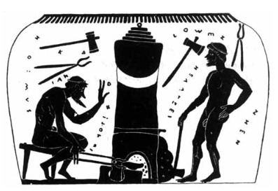
Železo
Původ – meteoritický („nebeský kov“): 2800 př.n.l.: svářkové železo ve velké pyramidě v Gize
– objev metalurgie železa: separace z rud redukčním pochodem
Těžba železné rudy – 3. tis. př. n. l.: počátky výroby ve střední a východní Anatolii (měděná metalurgie)
a) v královských hrobech jako luxusní předměty (Alaca Hüyük)
b) železné části bronzových výrobků: 2800: nález svářkového železa z „velké pyramidy v Gize“
– 3. – 2. tis. př. n. l.: na několika místech v severním Iránu a Kavkazu (nezávisle na sobě)
náhodně při tavbách rud obsahujících měď i železo (chalkopyrit: CuFeS₂)
2. – 1. tis. př. n. l. – z Malé Asie (Anatolie): do Egypta, na Balkán (9. stol.) a ke Středozemnímu moři
– Halštat: nejstarší archeologicky datované jámové pece
– české země: první železné předměty: konec doby bronzové: HA
– Slovensko: HC-D: první výroba: Smolenice-Molpír, Čečejovce a Kralova
Doba laténská – nejstarší železárny ve střední Evropě: Německo: lokalita Hunsruck Eifel II A1
– východokeltská pec: nový typ šachtové pece se zahloubenou nístějí pro jímání strusky
– Mšecí: 19 pecí, pražiště rudy, výheň, kovárna, sklad výrobků
Doba římská – rozvoj výroby pro potřeby armády a stavitelství: vedle jámových výkonnější šachtové pece (vyšší teplota)

Slide 4
Rekonstrukce laténské železářské pece typu Podbořany: 5 – 10 % Fe ze vsazené rudy
A – stav před tavbou: 1. plášť pece; 2. podloží; 3. dyznová cihla; 4. dmychadlo;
5. dřevěné uhlí; 6. železná ruda; 7. sláma, nebo proutí;
B – stav po tavbě: 8. zbytky paliva; 9. železná houba; 10. struska; 11. vyhořelé palivo

Slide 5
Raně středověké doklady zpracování železa
Březno u Loun – 6. stol.: časně slovanská osada
– jednorázové pracoviště kočujícího (migrujícího) hutníka (vlastní ruda)
– výhňová pec: zahloubená nístěj šachtové pece (?)
– analogie: Hajvoron (Jižní Bug): 6. – 7. stol. n. l., nález 21 redukčních pecí s hliněnými šachtami
Lokality typu „Frickenhausen-Linsenhofen“ – 7. stol.: střední předhůří Švábských Alp (např. Kastleplatz)
– cca 130 areálů, doloženy hornické šachty
– malé šachtové pece: max. Ø nístěje 0,5 m. Ve středním předhůři
Tarjanpuszta – 7./8. stol.: západní Maďarsko
– částečně zahloubené šachtové pece: Ø 0,3 m (tzv. avarské)
– na okraji vesnice, jejiž osidleni je doloženo (pohřebiště s 6000 pohřby)
Jižní Rusko – Tuva, Khakasia (jih Sibiře): tzv. avarské pece
– 12 současných kovářských výhní a jam na paleni dřevěného uhlí

Slide 6
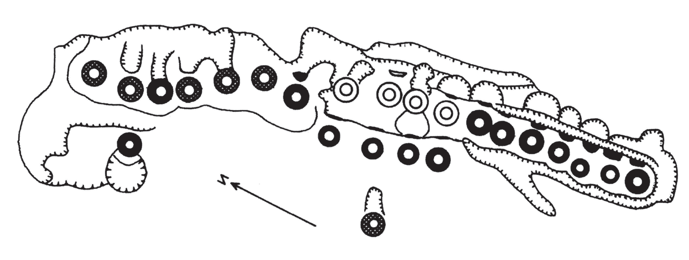
Hlavní těžební a zpracovatelské areály v českých zemích
1. Severní Morava – Litovelsko a Uničovsko: hematity/siderity: vrbenský pruh (Úsov–Ruda–Rýmařov–Morávka–Vrbno)
– 12 žel. areálů: Brníčko, D. Loučka, D. Sukolom, Haňovice, Náklo, Nasobůrky, Rozvadovice, Chořelice,
Senička-intravilán, Senička- Podhruší, Želechovice a Žerotín
3 časové horizonty: 1. Velkomoravský: 8. – 9. stol.: pece typu Želechovice
Dol. Sukolom: 1931: K. Schirmeisen, 3 pece
2. Mladohradištní: 9/10. – 12. stol.: Žerotín, Dlouhá Loučka, Haňovice
3. Středověk: 12. – 13. stol.: šachtové pece: Rozvadovice a Brníčko
Želechovice – 1078: jmenovány v zakládací listině Klášterního Hradiska
– 1930: výzkum Karel Schirmeisen, revize 1950/51: ARUB
– baterie 24 pecí vytesaných do dvakrát zalomené sprašové lavice
– produkce za rok: 6 – 18 tun železa
– hematit-magnetitová ruda typu Lahn-Dill z vrbenského pásma
– v předpecní jámě denár olomouckého knížete Oty I. Sličného (†1086/1087)

Slide 7
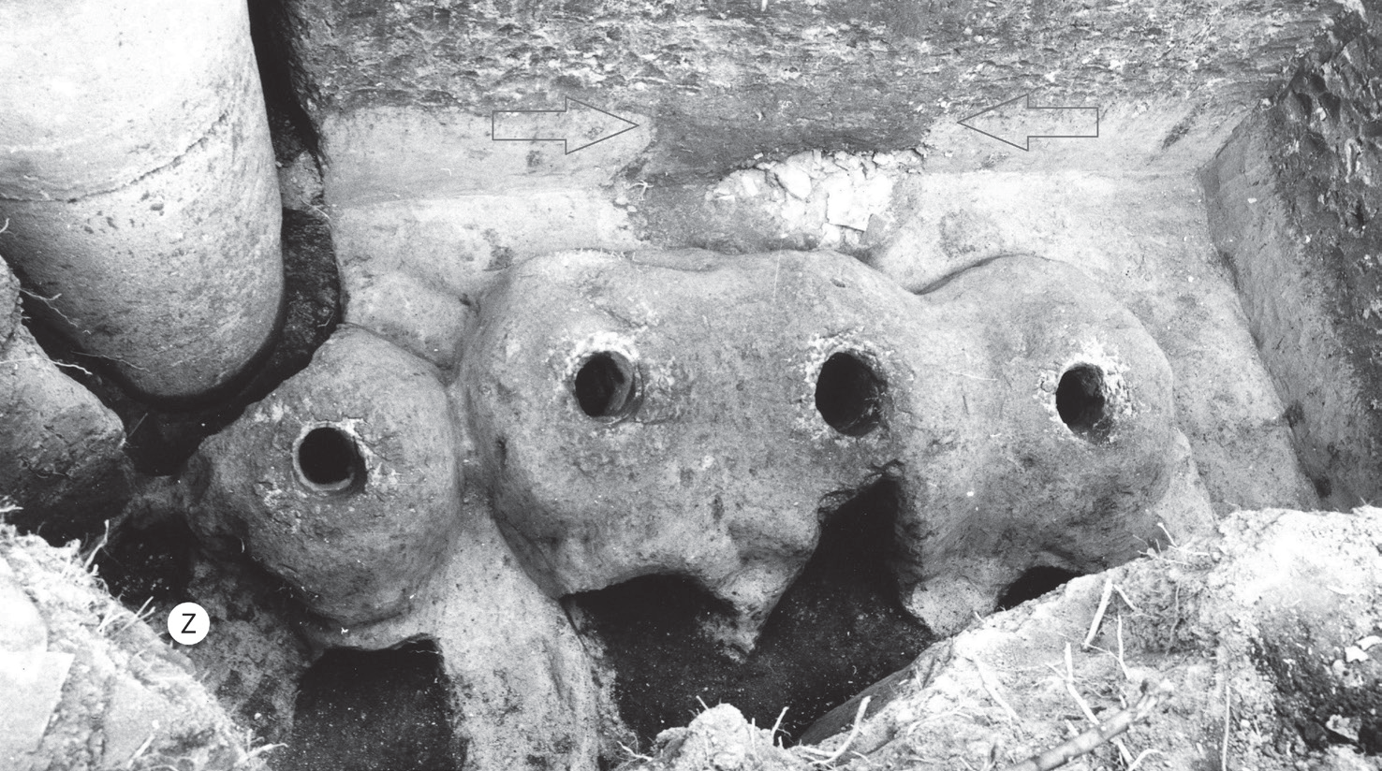
1 – Brníčko
2 – Dolní Loučka
3 – Dolní Sukolom
4 – Haňovice,
5 – Náklo
6 – Nasobůrky
7 – Rozvadovice
8 – Chořelice
9 – Senička
10 – Senička-„Podhruší“
11 – Želechovice
12 – Žerotín
▲ – lokalita s prozkoumaným
výrobním objektem
● – lokalita s možnou žel. výrobou.

Slide 8
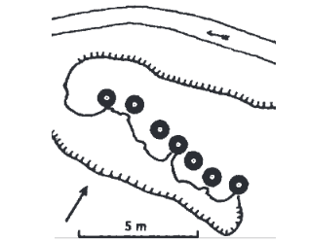
2. Moravský kras – 16 hutí: Rudická plošina: limonity mezi Olomučany – Rudicemi – Babicemi n. Svitavou
– další: Brněnsko, Tišnovsko
– 2 typy: a) s tenkou hrudí (typ Imola)
b) nadzemní šachtová (typ Nemesker)
– nepřesahuje konec 11. století (nejmladší datovaný nález z Olomučan, denár Oty I. Sličnéh) 1089)
– analogie: Slovensko (Gemer, Zemplín)
Maďarsko: jižně Balatonu, názvy podle lokalit (Nemesker, Imola)
3 časové horizonty: 1. 8. – 9. stol.: hutě mimo centra, ale pod jejich správou (Brno-Líšeň)
2. poč. 10. stol.: velké hutě mizí a do Krasu se vrací koncem století
3. 10. – 11. stol.: výroba přechází do rozsahem malých hutí
12./13. stol. – železářské hutě se přesouvaly do zemědělských sídlišť a měst
(blíže spotřebiteli)
Olomoučany (Moravský Kras)

Slide 9
Olomučany: baterie pecí
Železářské hutě ve střední
části Moravského krasu

Slide 10
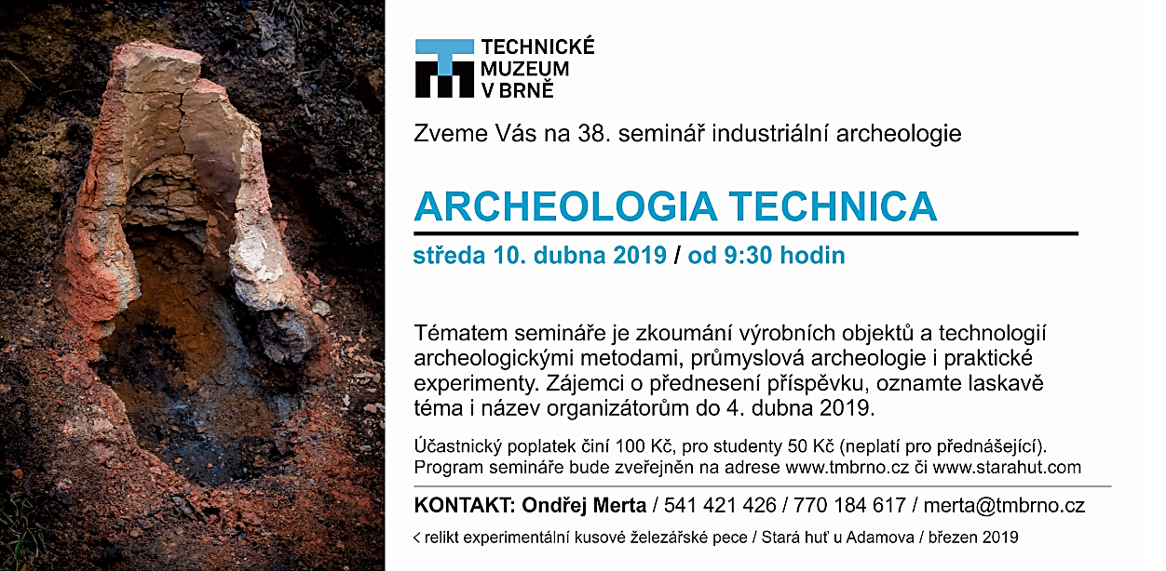
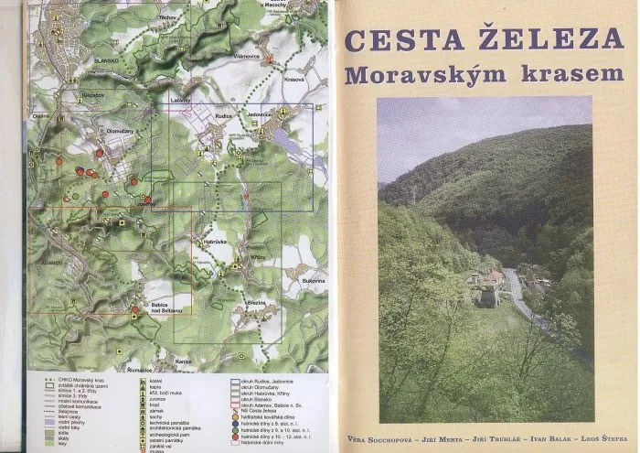

Slide 11
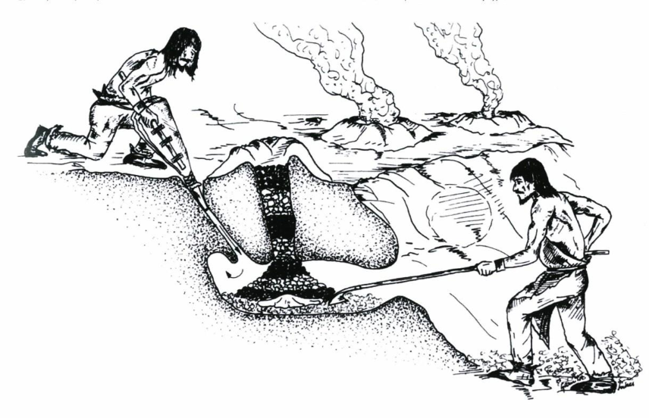
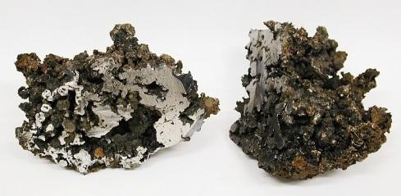
Práce v železářské huti
Houba – vytavené železo

Slide 12
3. Čechy – a) primární produkční centra mimo sídlištní aglomerace u surovinových zdrojů v rudních obvodech:
– barrandiensko-železnohorský: rudy převážně hematitové, chamositové a pelosideritové
– krušnohorský: ložiska hematitu, méně magnetitu; svahy Krušné Hory
10. –12. stol.: strusky z Prunéřova
od 14. stol.: těžba v Mezilesí
– jizerskohorský a krkonošský: rudy převážně magnetitové
časové horizonty: 1. 9. – 10. stol.: nejstarší doklady výhradně z Malé Strany
2. 10. – 12. stol.: předlokační staroměstský areál: okolí Betlémského náměstí
a Anežského kláštera
3. 13. stol.: výroba se přesouvá mimo centrum za hradby
– b) pracoviště v sídlištních jádrech a zázemích správních hradů (metalurgická výroba a zpracování polotovarů)
– střední Čechy: Berounsko, Křivoklátsko, Rokycansko, Příbramsko
– pražská oblast: lokální ložiska železných rud ve svazích pod Petřínem

Slide 13
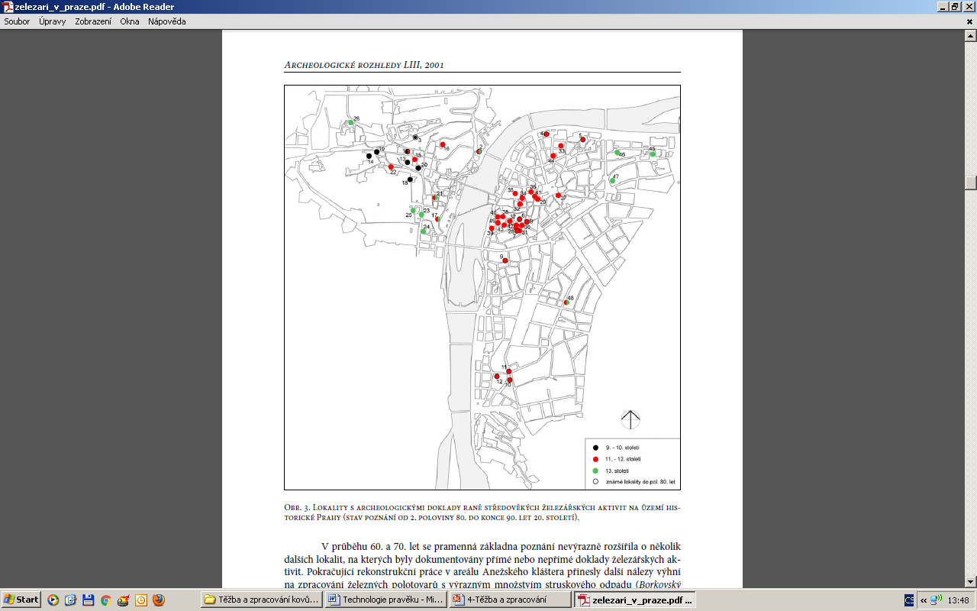
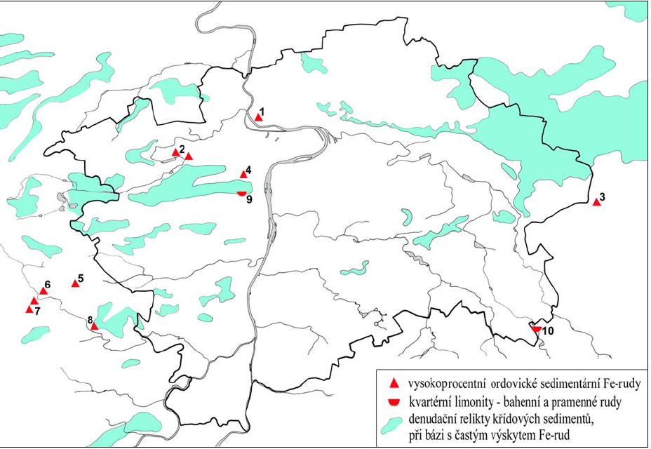
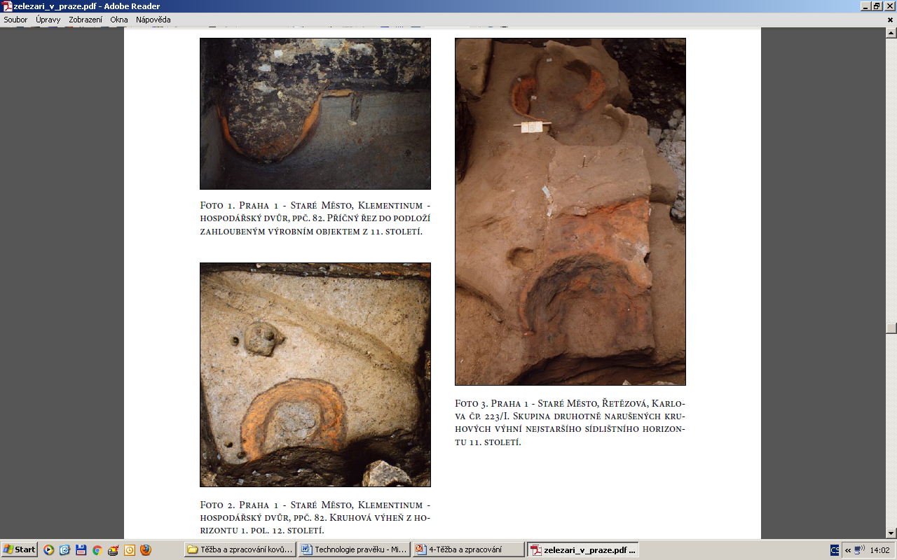
Nejvýznamnější lokality s výskytem železných rud
v pražské oblasti
1 - Trója, 2 - Vokovice-Červený vrch, 3 - Úvaly,
4 - Malá Strana-Úvoz, 5 - Jinočany, 6 - Nučice,
7 - Krahulov, 8 - Chýnice, 9 - Petřín, 10 - Říčany.

Slide 14
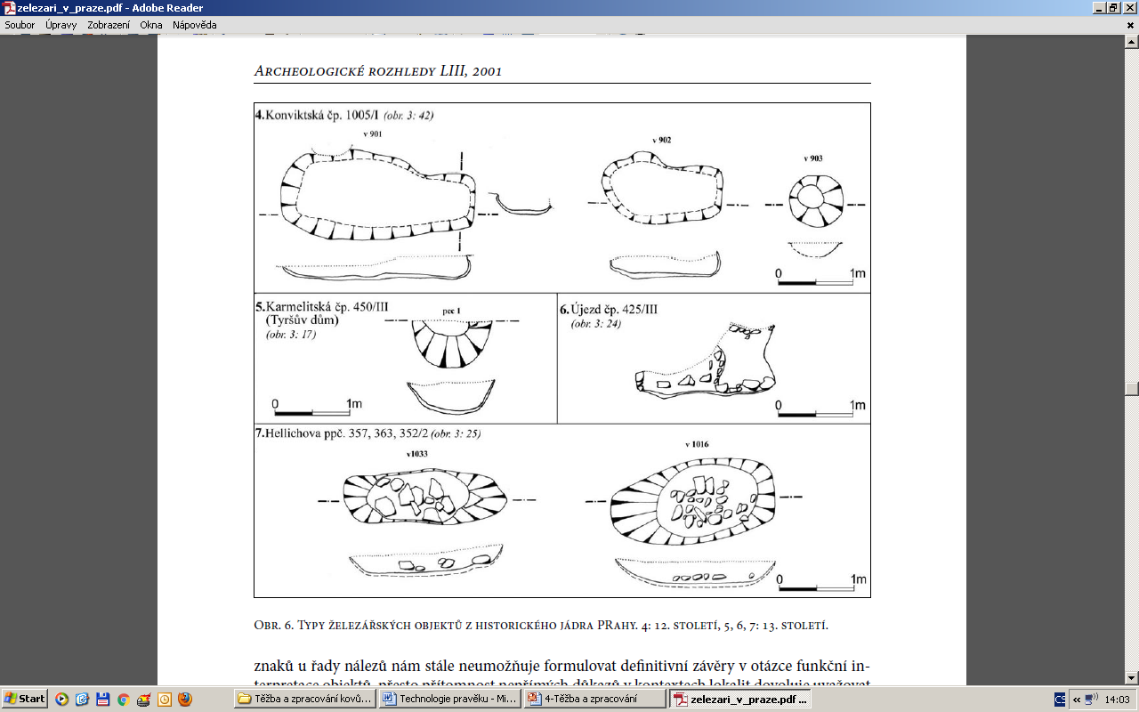

Slide 15
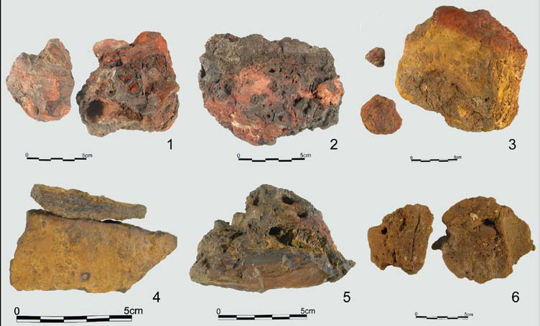
Železné (limonitické) rudy používané pražskými středověkými železáři. Praha-Nerudova ul, Karmelitská, Nebovidská.

Slide 16
Druhy železných rud
Hematit – Fe₂O_{3;} 60 – 70 % Fe
– snadno redukovatelná ruda, tmavě červené až ocelově šedé barvy
– tmavě červené až ocelové barvy, matného nebo kovového lesku
– hodí se k výrobě slévárenského surového železa
Magnetit (magnetovec) – Fe₃O₄ nejbohatší ruda na Fe: 55 – 68 %
– černě zbarvená, obtížně redukovatelná
– hematit-magnetitová se tavila v Želechovicích
Limonit (hnědel) – obsah v čistém stavu 59,8 až 63% Fe
– amorfní (beztvará) hmota žluté až šedé barvy
Siderit (ocelek) – Fe(CO)₂ žluté až šedivé zabarvení
– obsah Fe 25 až 40 % (+ malé množství manganu a fosforu)
– redukce není obtížná, když je předem pražena

Slide 17
Těžba
Způsoby dobývání – v pravěku a raném středověku se železorudné suroviny pro hutnické účely získávány 2 způsoby:
1) povrchová těžba a sběr: Pinky – těžební jámy
– původně se těžilo na povrchu nebo mělce pod ním
– Moravský kras: okolí Rudice, Habrůvky a Olomučan
lokalita Vystrčená: kruhové jámy hl. 2 až 3 m
– po dosažení vrstvy rudy horníci dno pinku rozšiřovali do boků na
vzdálenost nářadí (motyka)
2) důlní činnost – ražení hlubokých jam a štol jednoduchými železnými nástroji
– využití přírodních činitelů (ohně, vody)
– doprava vytěžené rudy na povrch (necičky, nůše, transportních vozíky)
a) svislé šachty – až 100 m hluboké o čtvercovém průřezu cca 1 x 1 m
– vyztuženy bedněním z dřevěných trámů a prken
b) šikmé chodby (úpadnice) – doprava vytěžené rudy pomocí transportních vozíků

Slide 18
Úprava suroviny
Vytěžená ruda musela projít úpravou, aby se mohla redukovat (tavit) v železářských zařízeních:
Třídění – odstranění nežádoucí hlušiny (hlinité a kamenité složky)
– na místě těžby, drcení nebo zpracování
Drcení – před tavbou nebo po pražení, aby ruda ztratila tvrdost
– velikost drceného koncentrátu úměrná velikosti výrobního zařízení (od velikosti lískového ořechu)
– někde se ruda rozemleta téměř na prach (nevhodné pro tavbu)
Pražení – přípravný proces zahřívání suroviny za přístupu či nepřístupu vzduchu
– mělo usnadnit tavbu v peci a zmenšit výrobní náklady
a) uvolnění uhlíku a síry
b) usnadnění redukovatelnosti (vytavení)
c) zlepšení drtitelnosti příliš tvrdých rud

Slide 19
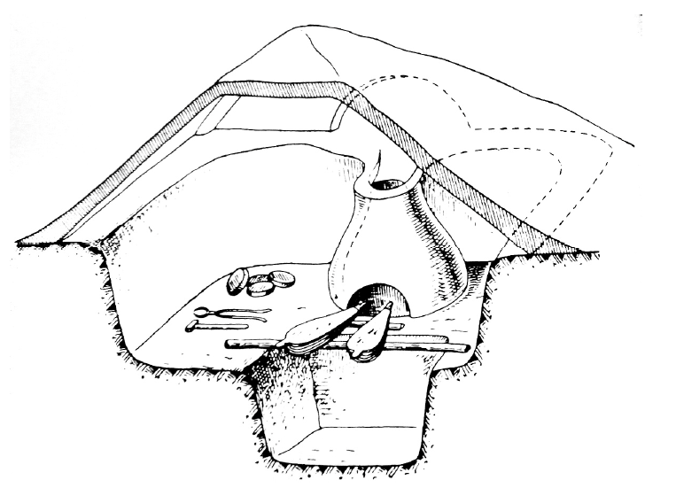
Výroba železa
Příprava surovin: ruda – vyčištění, vysušení a drcení (kousky 1 x 1 cm), pražení
uhlí – vypálení dřevěného uhlí v milířích
Přímá výroba – do 16. stol.: přímá redukce uhlíku a oxidů Fe za vzniku CO
– hořením dřevěného uhlí vznikl oxid uhelnatý, který stoupal vsázkou a reagoval s kousky železné rudy:
teplota u koruny šachty (kychty): cca 600 °C
teplota při ústí dmychadla (dyzny): cca 1200–1400 °C
bod tání železa: 1538 °C
– vlivem nižší teploty nevzniklo železo tekuté, ale kujné
v podobě houby s vysokým obsahem uhlíku (4,5 %)
– větší část kovu zůstala ve strusce (teplota okolo 1300ºC)
Nepřímá výroba – reakce CO s oxidy Fe za vzniku CO2
– od 15. stol.; železo se z rudy téměř úplně vytavilo
– zvýšení teploty: využití měchů (vyšší zahřátí vsázky)

Slide 20
Rekonstrukce železářské hutě: příprava železné rudy – skladování rudy a dřevěného uhlí
– ukládání struskového odpadu – vodní zdroj

Slide 21
Základní typy raně středověkých pecí:
a – pec typu Želechovice: 8.– poč. 10. stol.
b – pec s tenkou hrudí: 8.– poč. 10. stol.
c – samostatná šachtová pec: konec 10.–11. stol.
d – šachtová pec se zahloubenou nístějí: konec 10.–11. stol.

Slide 22
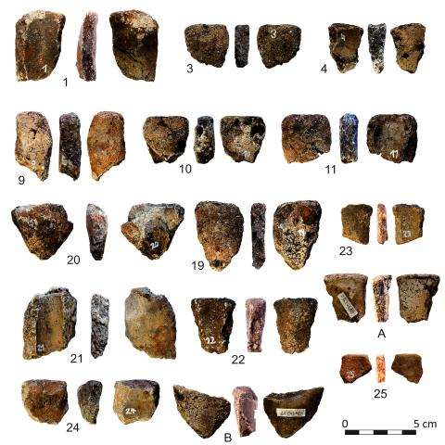
Pece: 8. – 12. stol.: Maďarsko, vých. Rakousko a již. Slovensko:
4 hlavní typy: 8. stol. avarské
9. – 10. stol.: typ Nemesker
2. pol. 10. stol.: Imola
11. a 12. stol.: typ Vasvár
Dyzny – keramické trubice ke dmýchání vzduchu do nístějí (spodních částí) pecí, které chránily ústí měchů před žárem (hliněné naústky měchů).
Dyznový
otvor
Dyznové vložky – keramické trubice kónického tvaru usnadňující upevnění dyzen do stěn nístěje pecí či výhní.
(zlomky nálezů)
Šachtová pec, typ Nemesker
9. – 10. stol.
Rekonstrukce v expozici
muzea v Šoproni
Analogie: Pobedim

Slide 23
Typy pecí – 1. avarské
¨ – 2. typ Nemeskér,
– 3. typ Imola a vasvár

Slide 24
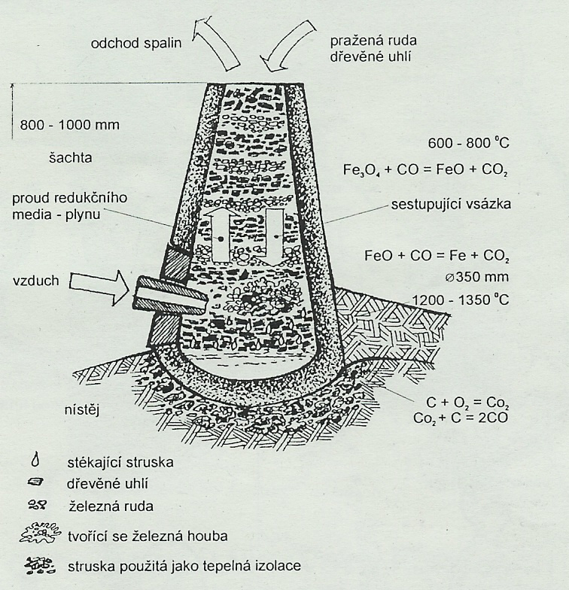
Technologie tavby
1. fáze: postavení a vysušení hliněného korpusu pece
nasypání uhlí a vhánění vzduchu
2. fáze: sázení (nasypání) rudy a uhlí a redukce (tavení)
na dně struska, která se odpustila a houbovité Fe
Jedna vsázka – cca 20 kg železné rudy
25 kg dřevěného uhlí
9 kg železné houby (výtěžek 30%)
3. fáze: chladnutí pece
vyjmutí houby ze dna (kujného železa)
Houba – výsledek tavby (musela se skovávat)
Lupa – kovářský polotovar k expedici
Struska – výrobní odpad
6 – 30 kg železa na 100 kg strusky

Slide 25
houba
Výsledek tavby – železná houba: spečenec kovu, strusky a zbytků paliva
– polotovar se musel kladivy skovávat, aby se
odstranila nežádoucí struska a zbytky paliva
– různá kvalita vytavení
– železná lupa: polotovar, z něhož kováři sekerkami
odsekávali kusy kovu a ve výhni je kladivy formovali
(nářadí, zbraně aj.): 0,5 a 1,5 kg
naseknuté lupy: z železářské hutě u Olomučan,
hradisek Staré zámky u Líšně,
Klášťova, Mikulčic, Pouzdřan,
slovenské Hodruše aj.
– distribuce do velkomoravských center: celé i poloviny
lupa
polovina lupy

Slide 26
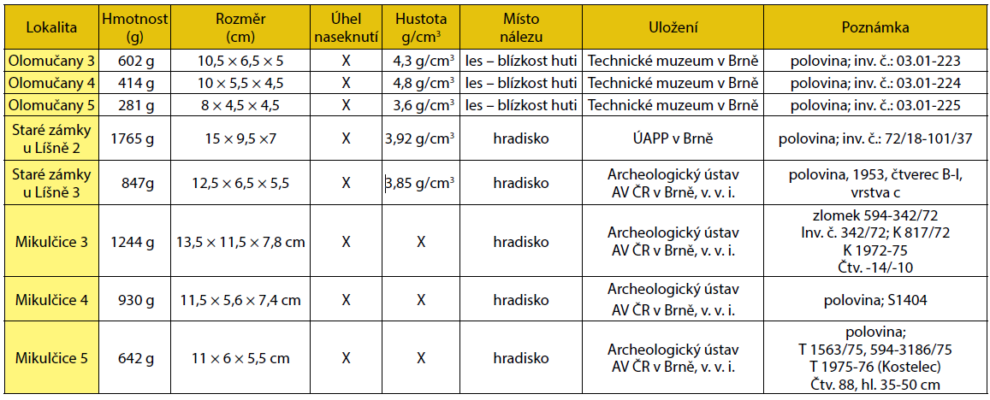
Naseknuté lupy – železné polotovary
– výskyt: od Kazachstánu, přes Bulharsko, Rumunsko, střední a severní Evropu (Norsko a
Švédsko) po Irsko či severní pobřeží Španělska
Olomučany
Staré zámky
Mikulčice
tzv. prstovité lupy: ze Skandinávie

Slide 27
Lokalizace míst nálezů železářských naseknutých lup (Merta 2019; Michal Hlavica).

Slide 28
Odpad: struska: 8. – 9. stol.: oblast Markisches Sauerland (Ň) 60 – 70 tun strusky
1100 prozkoumaných hald: průměr 10 až 12 m, v. 0,6 - 0,7 m
3960 – 19800 t železa na 66 000 t strusky
8. – 9. stol.: Olomučany: 15 pecí 1620 – 2700 t strusky
Želechovice: 25 pecí 6 – 7 t/rok 1400 t strusky
9. stol: velkomoravská centra: pouze kovářské dílny: Břeclav-Pohansko (výheň z 9. stol.)
1/3 9. stol.: Sliač – Horná Zem hutnická a kovářská dílna – opracovaný kámen: kovadlina
– sekerovité hřivny: železné pruty
Strusky

Slide 29
Slovanské období – depoty: hromadné nálezy kovových předmětů měly různorodý obsah
Bartošková, A., 1986: Slovanské depoty železných předmětů v Československu. Studie AÚ ČSAV XVIII/2, Praha.
a) zemědělské nářadí: radlice, motyky, srpy, kosy (6/7. stol: Lety u Dobřichovic)
b) bojovnická výstroj: depot z Plužné: dvě sekery, kopí, udidlo, železný hrot
c) misky slezského typu: v depotech od 7/8. stol. do 9. stol., v hrobech: Pohansko, Mikulčice (1. pol. 9. stol.)
d) železné hřivny: Staré Město, Břeclav-Pohansko, Mikulčice (cca 330)
¨
Morava – 2 skupiny: a) předvelkomoravské: 7./8. – 9/10. stol.: Brno-Líšeň
b) velkomoravské: 2/3 9. – poč. 10. stol.: 9 lokalit: spíše na hradištích
Horní Němčí (bezmála 70 ks. hřiven)
Vysoké Pole: vrch Klášťov 11 depotů, 753 m. n. m. (cca 700 předmětů)
Olomouc – Václavské návrší: 4 hřivny, Křižkovského: 1ks.
– N. Profantová: vyšší výskyt vysvětluje blízkostí Podunají, větší produkcí železa a směnou
Čechy – od konce 8. stol. (převážně v 9. stol.), méně než na Moravě: Březno, Dolánky, Jaroměř, Vraclav, Malá Strana
Slovensko – hradisko Valy u Bojné v Pováží (Bojná I): 5 depotů, okolo další hradiska (1600 až 2000 ks.)
Slezsko – Gromnik (5 misek), Gilów (ještě na poč. 10. stol.)
Polsko – Zawada Lanckorońska, Nowa Huta, Radymno, Piotrawin, Stradów

Slide 30
Slovanské depoty železných předmětů: hromadné nálezy různého obsahu
a) zemědělské nářadí: radlice, motyky, srpy, kosy (6/7. stol: Lety u Dobřichovic)
b) bojovnická výstroj: depot z Plužné: dvě sekery, kopí, udidlo, železný hrot
c) misky slezského typu: v depotech od 7. stol. či 7/8. stol. s jinými předměty (většina z konce 8. a 9. stol.)
většinou na hradištích, v Čechách méně než na Moravě a ve Slezsku
Morava – 2 skupiny: 1. předvelkomoravské: 7. – 9/10. stol.
2. velkomoravské: 2/3 9. – poč. 10. stol. (Vysoké Pole: z vrchu Klášťova 11 depotů, 753 m. n. m.)
ukládány více na hradištích
– N. Profantová: vyšší výskyt vysvětluje blízkostí Podunají, větší produkcí železa a směnou
Čechy – od konce 8. stol. a převážně v 9. stol.
Slovensko – hradisko Valy u Bojné v Pováží (Bojná I): 5 depotů, kolem další hradiska
Bartošková, A., 1986: Slovanské depoty železných předmětů v Československu. Studie AÚ ČSAV XVIII/2, Praha.

Slide 31
Mlékosrby (okr. Hradec Král.):
depot želez: 1) motyka, 2) radlice,
3) miska slezského typu.
Břeclav-Pohansko: misky slezského
typu a sekerovité hřivny
Raně středověké depoty železných předmětů z ČR. 1 - Babice nad Svitavou, 2-Brankovice u Raně středověké depoty železných předmětů z ČR. 1 - Babice nad Svitavou, okr. Svitavy; 2- Brankovice, okr. Vyškov; 3 - Březnice, okr. Příbram; 4 - Ivanovice, okr. Vyškov; 5 - Klapý, okr. Litoměřice; 6 - Klášťov-Vysoké Pole, okr. Zlín; 7 - Kylešovice, okr. Opava; 8 - Lipník nad Bečvou, okr. Přerov; 9 -Mikulčice, okr. Hodonín; 10 - Mlékosrby, okr. Hradec Králové; 11 - Mutěnice, okr. Hodonín; 12 - Oslavany, okr. Brno-venkov; 13 - Plužná, okr. Mladá Boleslav; 14 - Pohansko-Břeclav, okr. Břeclav; 15 - Pohansko u Nejdku, okr. Břeclav; 16 - Prachov, okr. Jičín; 17 - Přítluky, okr. Břeclav; 18 - Rajhrad, okr. Brno; 19 - Semice nad Labem, okr. Nymburk; 20 - Slavětice u Všemyslic, okr. Č. Budějovice; 21 - Smolnice u Loun, okr. Louny; 22 - Stará Břeclav-Břeclav, okr. Břeclav; 23 - Staré Město, okr. Uherské Hradiště; 24 - Staré Zámky-Brno, okr. Brno-Město; 25 - Svépravice, Praha-Horní Počernice, Praha; 26 - Tvarožná Lhota, okr. Hodonín. Čísla v závorce udávají počet depotů železných předmětů bez zastoupení sekerovitých hřiven - počet depotů obsahujících sekerovité hřivny - počet depotů obsahujících výhradně sekerovité hřivny. – hradiště; ○ – jiný typ lokality okr. Vyškov

Slide 32
Sekerovité hřivny
Čechy – zcela chybí (jediná ze sídliště v Miskovicích – Hořanech u Kutné Hory)
Morava – přes 700 ks. (v 90. letech); dříve spojovány s útoky Maďarů, dnes ekonomika
– depoty hřiven: Mikulčice IV, Staré Zámky II, Staré město II a III, Pohansko (75)
– nálezy i ze sídlištních objektů a vrstev (Mikulčice-Valy (314 ks.)
Slovensko – D. Bialeková: výskyt od konce 8. do začátku 10. stol. (3 typy: I až III)
Polsko, Maďarsko, Bulharsko, Slovinsko (v říčním korytu řeky Lublanice)
Skandinávie – Norsko, Dánsko
Příčiny ukládání – majetek ukrytý před nebezpečím nebo kvůli vojenské či politické krizi
– B. Novotný: deponování doklad agrárního kultu
– funkce: jednoznačně nezodpovězena, na VM předmincovní platidlo
– F. Curta: daně odváděné obyvatelstvem do centra
Bořivoj Dostál – vedle lněných šátečků (Ibrhim Ibn Jakúb: 10 ks. za jeden peníz – dinár)
– na VM forma předmincovního platidla na VM (4 typy: I, II, IIA, III)
– přepočítal hodnotu hřivny vůči jiným komoditám:
Hřivna: 3,7 libry železa = 1,5 denárů = 15 slepic = pšenice pro člověka na 45 dní = ječmen pro koně na 60 dní

Slide 33
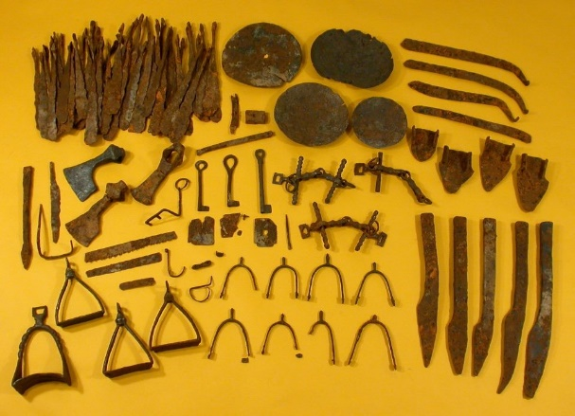
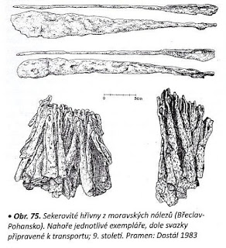
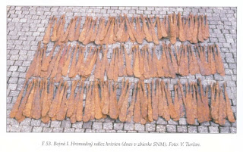
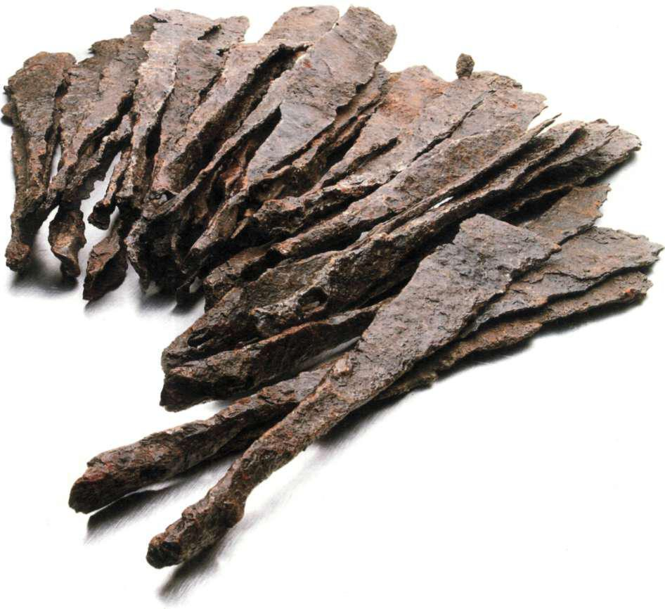
Sekerovité hřivny d. 50 – 470 mm
Slovensko: Bíňa, Pobedim, Bojná,
Pružina, Gajary-pustina,
Vrablicovo, Kúty
Morava: Břeclav-Pohansko,
Olomouc-Dómské návrší
3 skupiny: 200g - 700
80g - 120g
60g – 80g
Hradisko Pružina (9/10. stol.)
Pobedim
Bojná I.
Dostál, B., 1983: Železné sekerovité hřivny z Břeclavi-Pohanska, SPFFBU, E XXVIII.

Slide 34
Nálezy železných sekerovitých hrivien v depotoch z územia strednej Európy.

Slide 35
Sekerovité hřivny – polotovary železné suroviny z území VM: 8. – počátek 10. stol.
– I. L. Červinka (1927): nálezy ze SM-Špitálky interpretoval jako „záhadné“ železa či útlé tesařské sekerky
– R. Pleiner (1961): přehled funkcí, podrobný katalog nálezů, typologie (typy I, II a přechodový)
– B. Dostál (1983): podle nálezů z Pohanska roztřídil hrivny do 3 typů: I, II, IIa a III
– E. Zaitz (1988, 1990): analyzoval nálezy z depotu v Krakově
– D. Bialeková (1990) po úpravě (Bialeková – Turčan 2007) – současně platná typologie
– J. Hajnik (2019): studie – Včasnostredoveké sekerovité hrivny z územia strednej Európy.
Typologická klasifikace železných sekerovitých hřiven
(dle D. Bialekové a V. Turčana
(2007, 155, obr. 9).

Slide 36
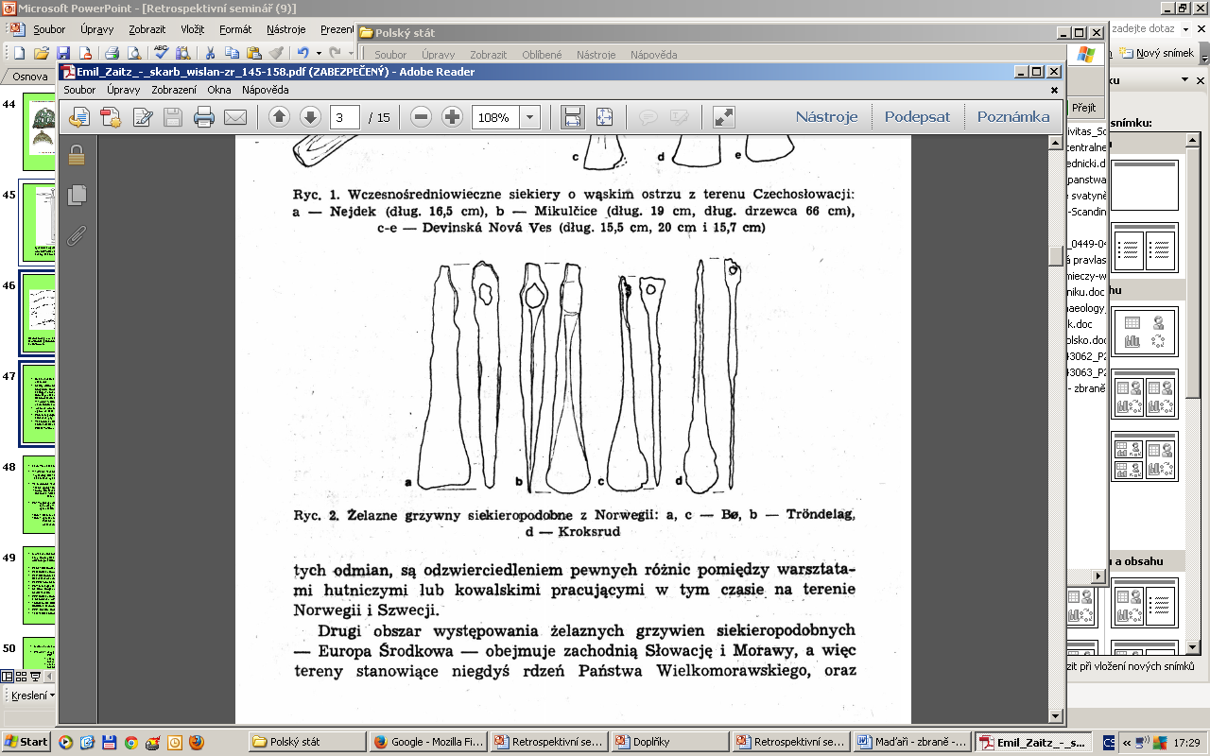
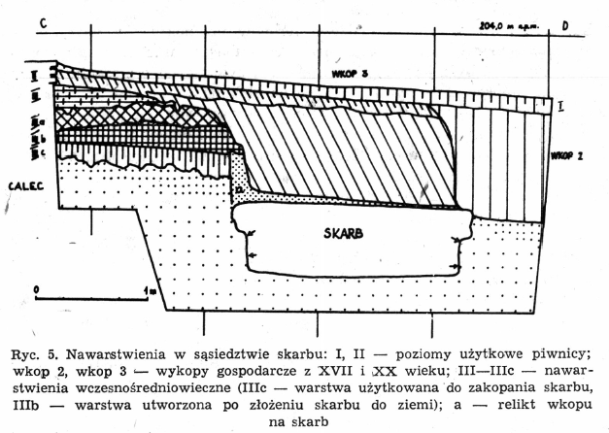
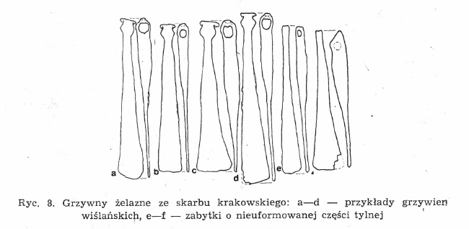
Krakov
Krakov: 1979: Kanovnická (Kanoniczna),
cca 200 m S.od Vavelu, 4212 hřiven = 3630 kg železa

Slide 37
Nálezy sekerovitých hřiven ve středoevropské oblasti
Bialeková, D., 1990: Sekerovité hrivny a ich vazba na ekonomické a sociálne
prostredie Slovanov, In: Staroměstská výročí, L. Galuška (ed.), Brno.

Slide 38
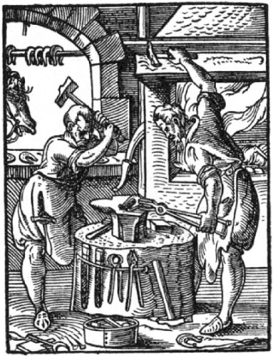
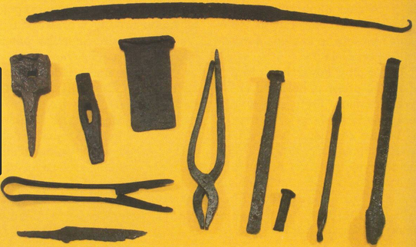
Kovařské výhně – sloužily ke zpracování čerstvě vyjmutého železa z pece
– zpracování lupy do forem polotovarů
– výroba předmětů v dílnách
Kováři – zpracovávali hutnické produkty, vyráběli a opravovali nářadí
– zbrojíři: výroba militarií (zbraní)
– pasíři: kovové součásti opasků (hrad Cvilín)
– kovolitci: tavení barevných kovů: dílny: Olomouc – Povel (8. st.)
Dolním nám. (12. stol.)
– klenotníci: výroba šperků a ozdob (drahé kameny)
Kovářské nástroje

Slide 39
Literatura
HRUBÝ, J., 2007: Středověké železářství ve střední Evropě. !n: Tradice a současnost železářské výroby 5. materiály z konference konané v Muzeu Dr. Bohuslava Horáka v Rokycanech ve dnech 3. – 5. 10. 2007, Muzeum Dr. B. Horáka, Rokycany 65–91.
PLEINER, R., 1954: Slovanská soustava železářských pecí v Želechovicích u Uničova – Système slave de fours sidérurgiques à Želechovice (Jélékhovitsé) en Moravie, AR VI, 196–209.
1955: Výroba železa ve Slovanské huti u Želechovic na Uničovsku. Rozpravy ČSAV 65, řada SV 6. Praha.
1958: Základy slovanského železářského hutnictví v českých zemích. Monumenta archaeologica VI. Praha.
1969: Experimental smelting of steel in early medieval furnaces, PA LX, 458–487.
1984: Hutnictví železa v českých zemích a na Slovensku v době předfeudální a raně feudální. In: Pruš, J., Dějiny hutnictví železa v Československu 1, 11–58. Praha.
2000: Iron in archaeology. The European bloomery smelters. Praha.
SOUCHOPOVÁ, V., 1969: Stopy železářské výroby z rané doby středověké v Olomučanech a na Blanensku. In: Sborník Okresního vlastivědného musea v Blansku I, 41–46. Blansko.
1980: Objev hutnických dílen z 8. století n. l. na Olomučansku (okr. Blansko). In: Sborník Okresního muzea v Blansku XII, 47–52. Blansko.
1986: Hutnictví železa v 8.–11. století na západní Moravě. Studie AÚ ČSAV XIII/1. Brno.
1995: Počátky západoslovanského hutnictví železa ve světle pramenů z Moravy – The Beginnings of the Metallurgy of Iron among Western Slavs in the Light of Sources from Moravia. Studie ARÚ AV ČR XV/1. Brno.

Slide 40
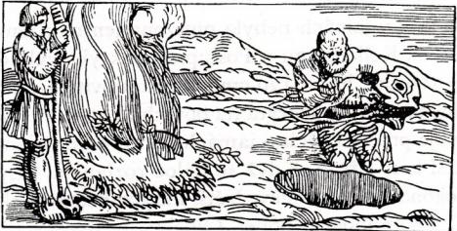
Výroba dřevěného uhlí
Uhelná jáma, Agricola 1540.
Milíř, Schwarzer Bergbuch, 16. stol.
Druhy dřeva: poměr rudy ke dřevu ve vsázce: 15 : 1
– Tarjanpuszta (západní Maďarsko): dub
Metzingenu-Kurleshau: smrk
– Slovensko: buk a jedle (Varin)
smrk (Spišská Nova Ves)
– převládající druhy: smrk, buk a javor

Slide 41
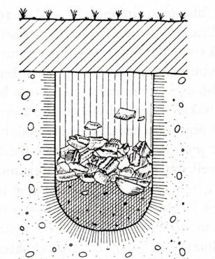
Výroba dřevěného uhlí
Uhlí si hutníci vyráběli sami:
pyrolýza: pálení dřevěného uhlí
1. Uhelné jamy:
– zahloubená válcová jáma (hl. cca 1 m) se zaplnila
tvrdým dřevem z listnatých stromů (pařezy, polena)
– po zapálení byl horní otvor utěsněn zeminou
– proces zuhelnatění se reguloval skrze několik otvorů
v horní izolační vrstvě
270°C: omezení přístupu vzduchu
300°C: vzniká až 75% produktu
350 až 400°C: vzniká jen malé množství
Od středověku a v novověku se využívaly milíře.
jáma v Arraské ulici v Praze-Bubenči

Slide 42
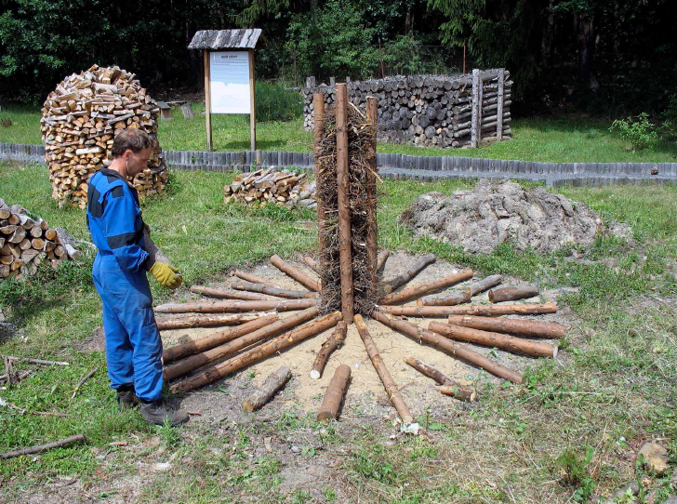
„Král“ – zápalný komín v centru milíře

Slide 43
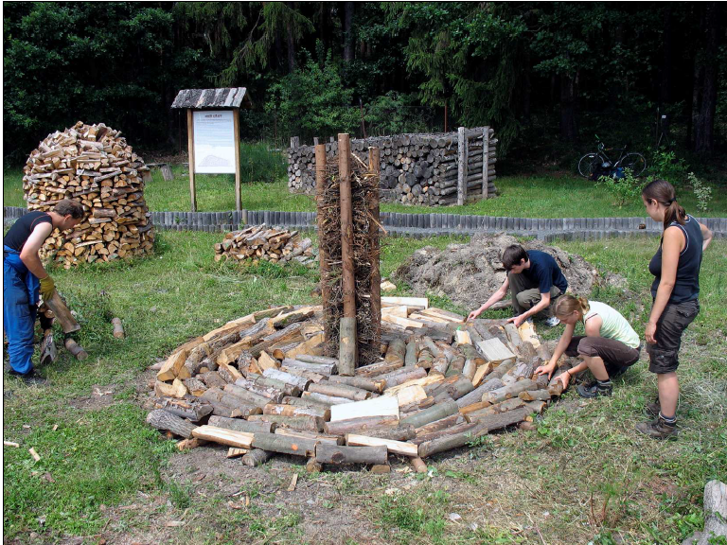
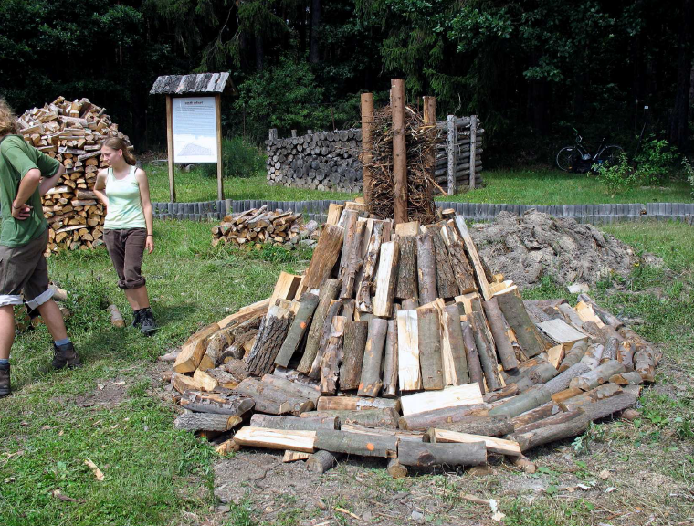
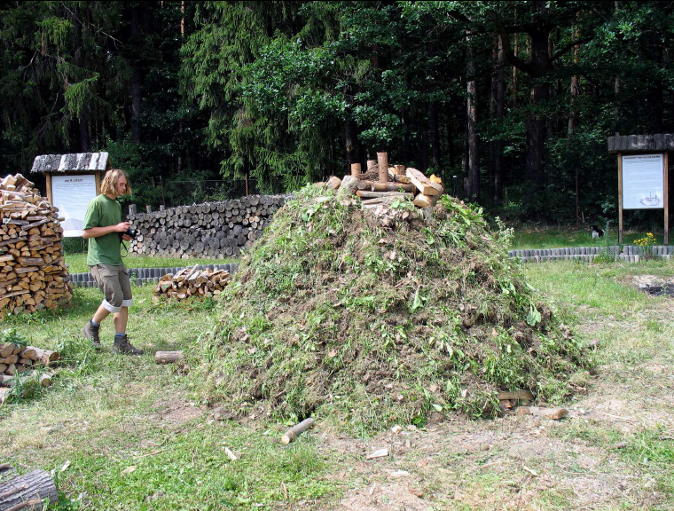
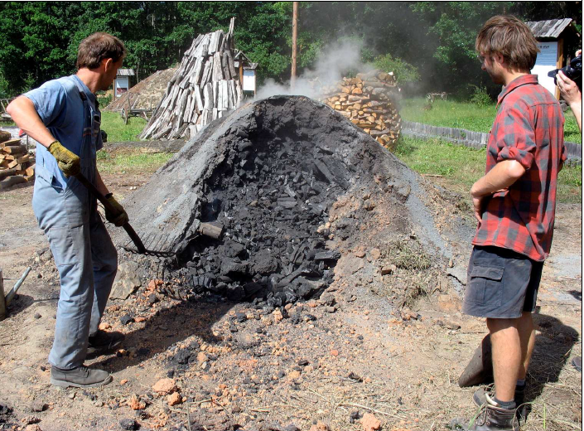
1
2
3
4

Slide 44
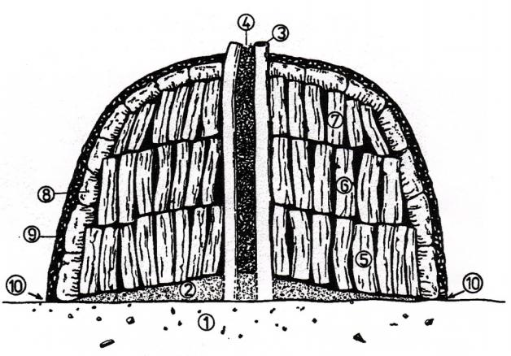
2. Milíře – objekty ze svisle naskládaných polen kolem středového
kůlu pokrytého vrstvou drnů a mazanice (pálené hlíny)
– základní typy:
a) německý – polena svisle naskládána kolem středového kůlu
(nazván „král či knot“ obložený klestím)
povrch: izolační vrstva z drnů, hlíny a mouru;
zapaloval se shora
b) slovanský – podobný, ale „krále“ tvořily dvě polena zaražená do
země do výšky první vrstvy polen; zapaloval se
zespodu zápalným kanálem (vytažené poleno)
c) alpský – paprskovitě příčně vrstvená polena s „králem“ ze tří
tyčí; zapálení zespoda i z hora (vsypáním uhlíků)
rovná plošina
kuželovitá hlinitá podstava;
tyče vytvářející „krále“
snadno hořlavá vyplň „krále“
vrstvy polen
8. drnový kryt
9. kryt z hlíny a mouru
10. spodní vzduchové kanálky

Slide 45
Experimentální výpaly
Doba zuhelnatění milířů: u menších (2 - 4 m) – 3 až 7 dnů
u větších (5 - 10 m) – 8 až 15 dnů
2000-7: Středisko experimentální archeologie Villa Nova v Uhřínově:
– dřevo: 5 m³, 12 hodin
– uhlí: 1,5 m³, 240 kg (tj. 30 %)
2007: Lhota u Kladna (V. Matoušek)
– dřevo: d. 40–45 cm (2,5 m³ dubu, 2,5 m³ buku); půl roku staré
– drny: 2 m³, jíl: 2,5 m³, drobný štěrk: 1 m³
– uhlí: 1,5q (zlomky 20–30 cm) + 0,5q drobného uhlí ze středu
2009: Stará huť u Adamova (Technické muzeum Brno, Archaia, Muzeum Planá
– dřevo: 6,8 m³
– obvod milíře: 11,9 m; výška: 1,5 m
– doba výpalu: 10 dní
– uhlí: 2 m³ (výtěžnost 30 %)

